Slide 1
AMPLIANDO DERECHOS DE LAS INFANCIAS, ADOLESCENCIAS Y LAS FAMILIAS
Susana Arminchiardi
Lic. en Trabajo Social
Rosario - Argentina

Slide 2
Infancias y Adolescencias es admitir que el futuro no tiene un solo camino

Slide 3
La presencia del Estado y el desarrollo de Políticas Públicas, que resguarden garantías mínimas de protección de Derechos Humanos y de estándares de calidad a niñas y adolescentes menores de 15 años, es el eje central.

Slide 4
Reconozco que el abordaje de la salud, en esta población debe ser considerada desde una perspectiva integral e intersectorial

Slide 5
Involucrar actores, quienes desde sus
distintas perspectivas suman

Slide 6
Mesas de trabajo, colegiados, encuentros de equipos e instituciones, asesorías, recurseros, hojas de rutas, llevando adelante un trabajo articulado entre los diferentes integrantes institucionales

Slide 7
“Anualmente cerca de 3000 niñas y adolescentes menores de 15 años se convierten en madres, situación que requiere una mirada especial, no solo por el riesgo de mayores complicaciones físicas que representa el embarazo a tan temprana edad, sino porque a menor edad mayor es la posibilidad de que el embarazo sea producto de abuso sexual”PNSIA2017

Slide 8
Sujetos de derechos estamos señalando que, en tanto personas, gozan de todos los derechos que se consideran humanos, que son seres autónomos, que tiene una vida propia que debe ser cuidada y respetada, que el Estado debe ofrecerles las oportunidades y condiciones para que puedan definir sus propios proyectos de vida y que, para ello, debe proteger y garantizar su acceso a los más altos niveles posibles de salud, información y educación.

Slide 9
El principio de autonomía progresiva es el reconocimiento jurídico de que la infancia y la adolescencia son períodos de la vida de las personas en los que se consolida, de manera progresiva, la capacidad de discernimiento.

Slide 10
Las infancias y las adolescencias son construcciones que se basan en condiciones sociales e históricas de emergencia….

Slide 11
Actores relevantes que acompañan y guían
Área de Educación
Familia
Área de Educación

Slide 12
La familia o quienes la rodean, tienen un rol importante, es de acompañamiento y guía

Slide 13
Desde el Área Educación
La Ley Nº 26150 de Educación Sexual Integral -2006-
convirtiéndose en una herramienta que ha tendido a acelerar tanto el debate en torno a la educación sexual como a su implementación en las escuelas…

Slide 14
Desde el Área de Salud
Se proponen lineamientos para facilitar los aspectos asistenciales, la adecuación de escenarios y los recursos necesarios para ofrecer una atención de calidad, integral, humanizada y respetuosa….

Slide 15
Consejería integral e informada, que las sitúe en el centro de las decisiones sobre su cuerpo y sus proyectos

Slide 16
Consejería integral e informada
Confidencialidad y privacidad
Escucha activa
Empatía
Integralidad
Transparencia informativa activa

Slide 17
La anticoncepción debe enmarcarse en una consejería integral, durante todo el proceso de atención

Slide 18
Consejería integral e informada
Recursos de cuidado para el ejercicio de una sexualidad libre y plena.
Reflexiones en torno a las relaciones de género y posibilidades de elegir.
Información y elección del método anticonceptivo más adecuado para cada persona.
Métodos anticonceptivos de larga duración.
Doble protección
Anticoncepción hormonal de emergencia
Modalidades de consejerías

Slide 19
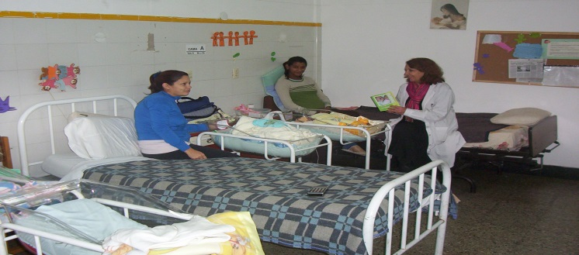
Modalidades
La consejería propiamente dicha
La oportunidad en la asistencia

Slide 20
Para ampliar Derechos
Trabajo en red
Materiales de comunicación
Buenos registros
Crear y sostener diferentes espacios

Slide 21
La inversión en salud adolescente trae consigo un triple beneficio: para el presente de las/os adolescentes, para sus vidas adultas, y para la próxima generación. Su salud y bienestar son el motor de cambio en el camino de crear comunidades más saludables y sustentables . OMS 2017

Slide 22
El desafío pasa por pensar lo que se hace y saber lo que se piensa y esto nos compromete ética y políticamente con la práctica profesional. Nora Aquín Muchas gracias!! susana.arminchiardi@gmail.com

